Slide 1

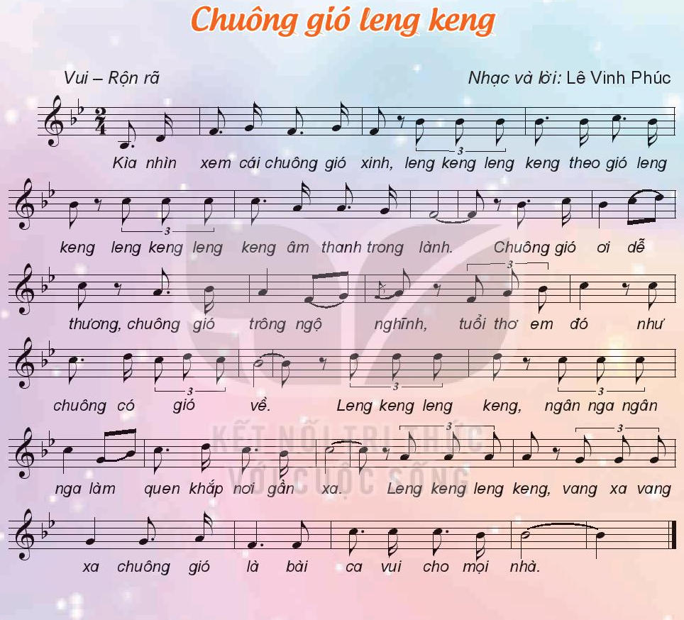
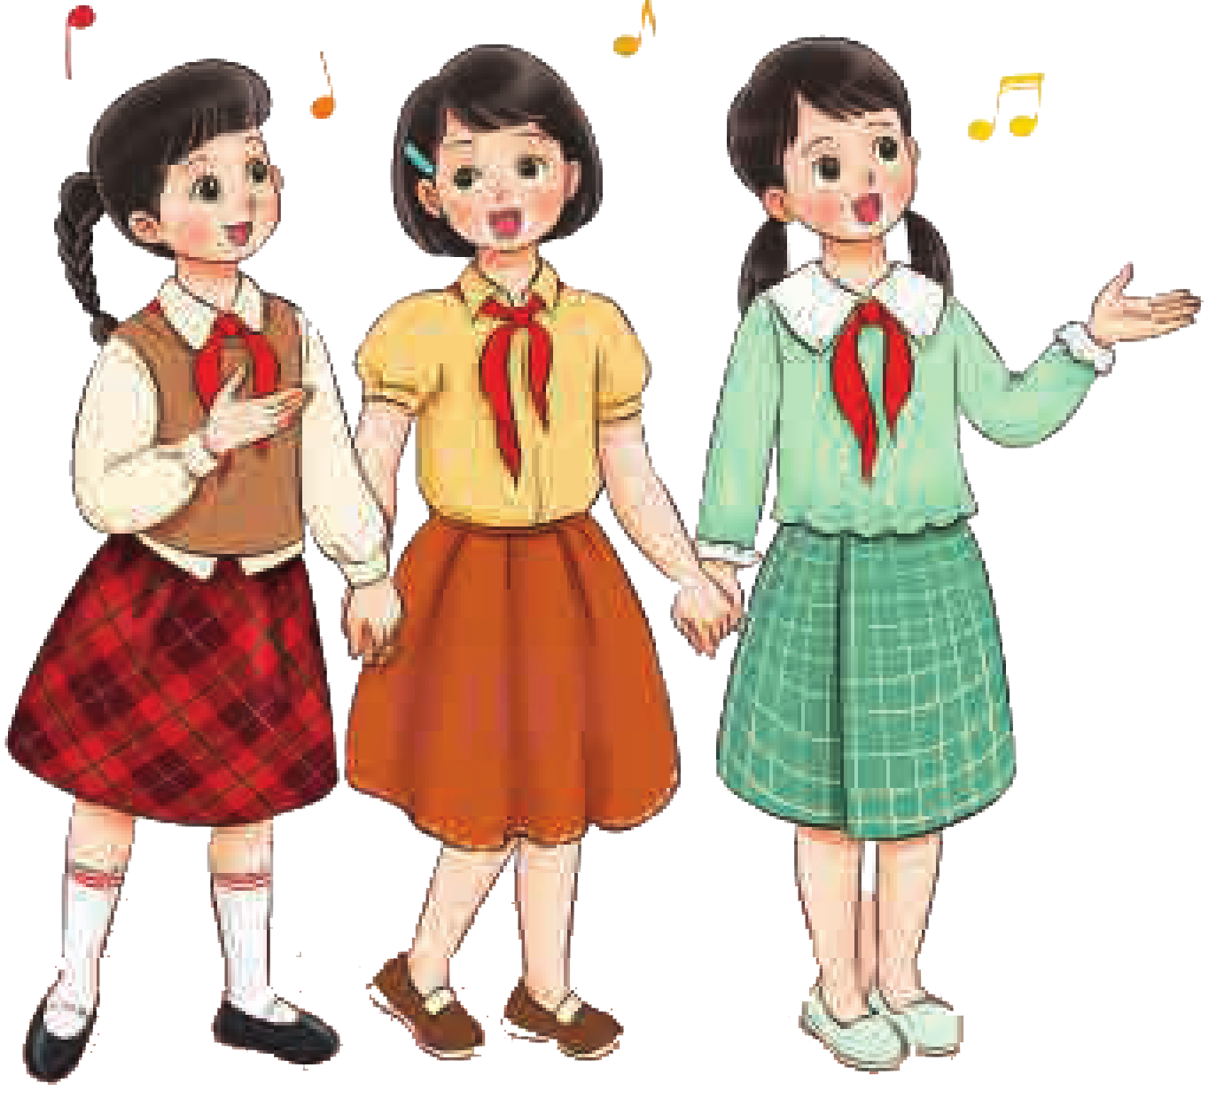

Mở đầu
Hát bài hát Chuông gó leng keng bằng hình thức Tam ca

Slide 2
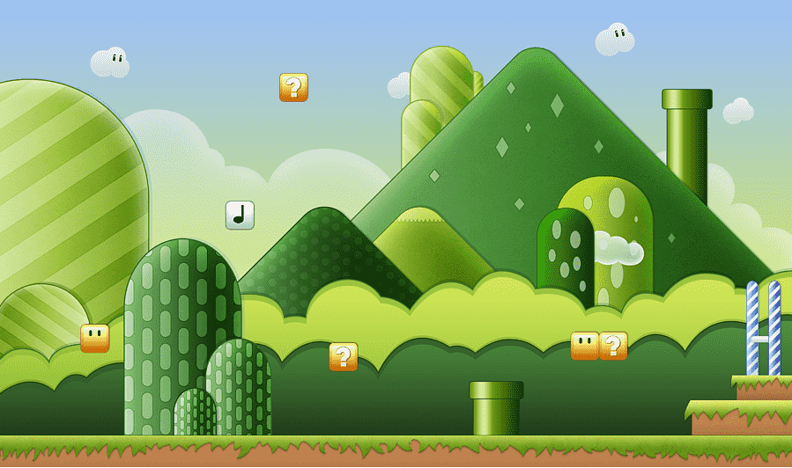

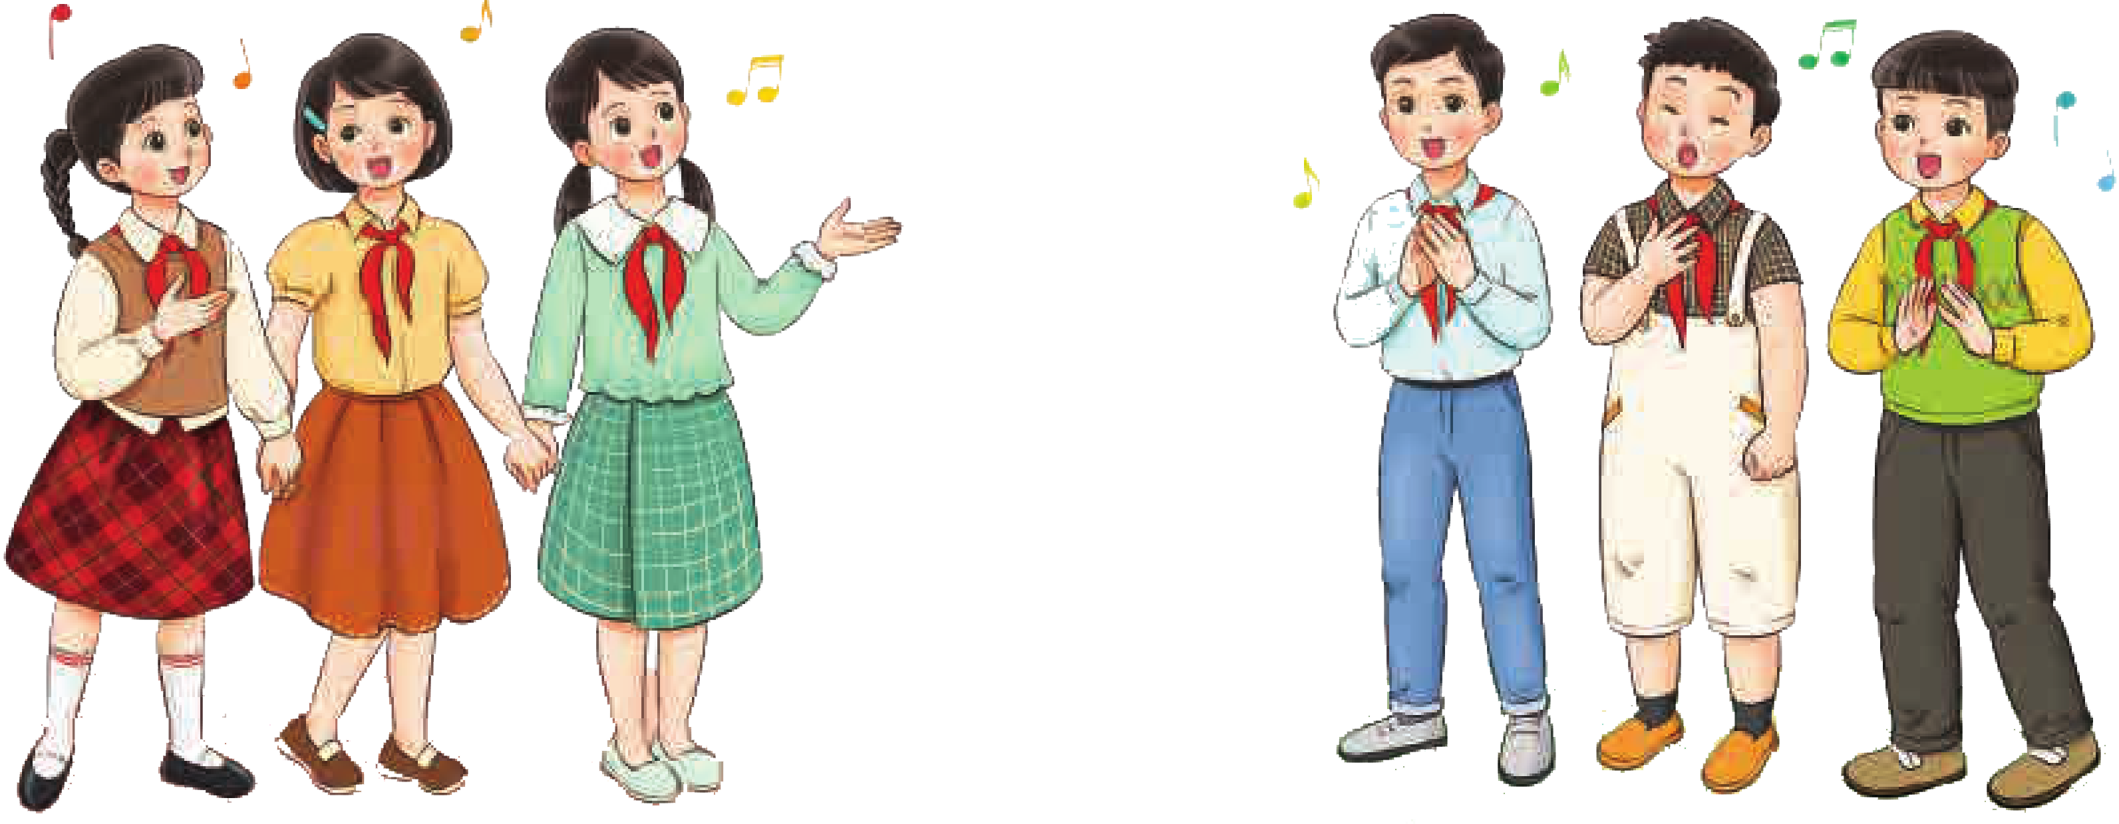
TIẾT 4
TỔ CHỨC HOẠT ĐỘNG VẬN DỤNG SÁNG TẠO

Slide 3

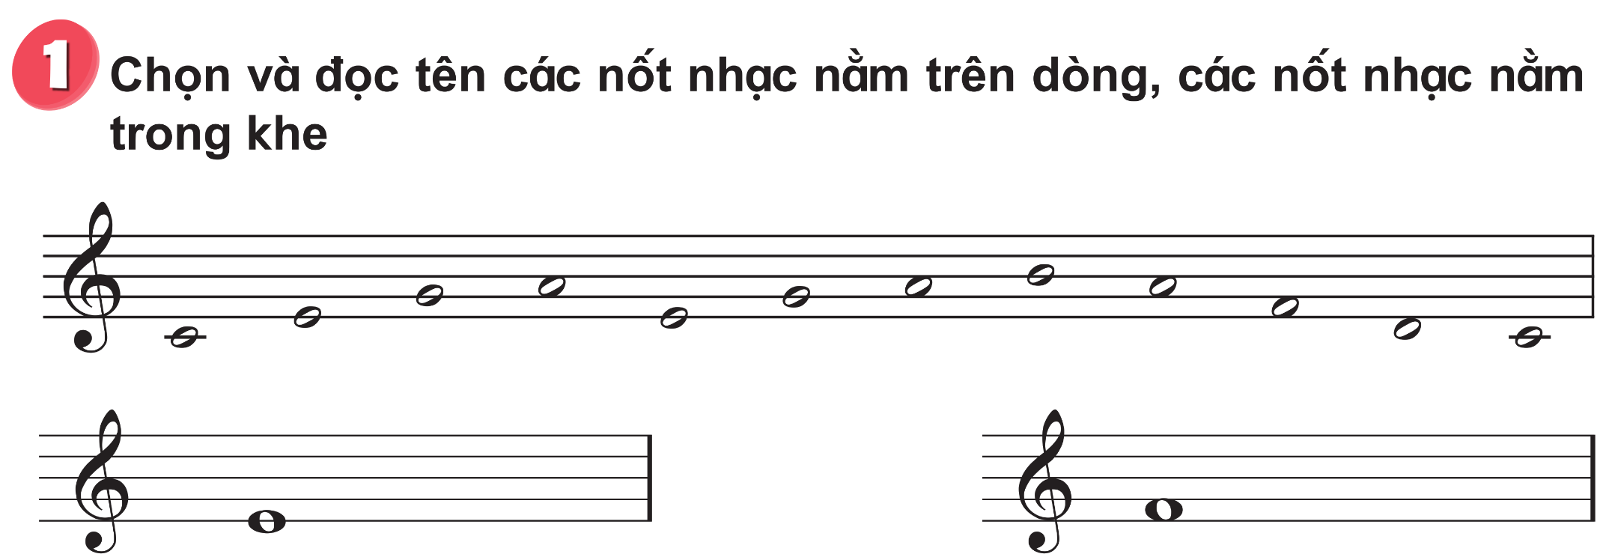
Luyện tập

Slide 4
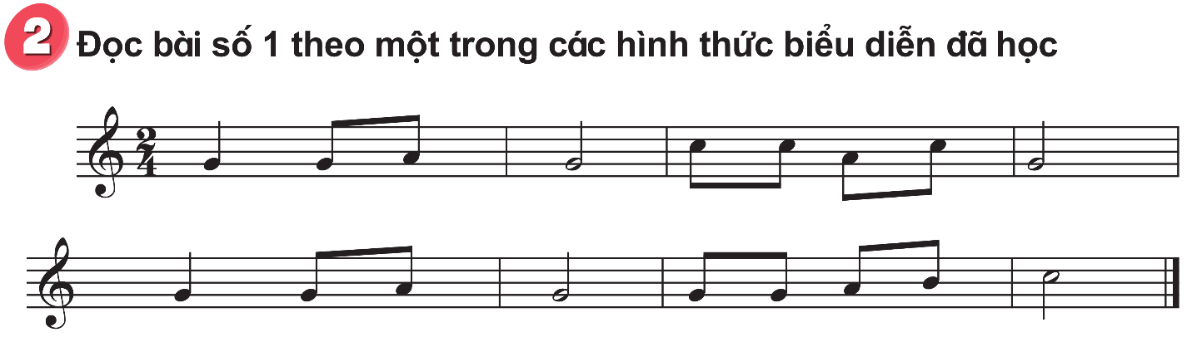
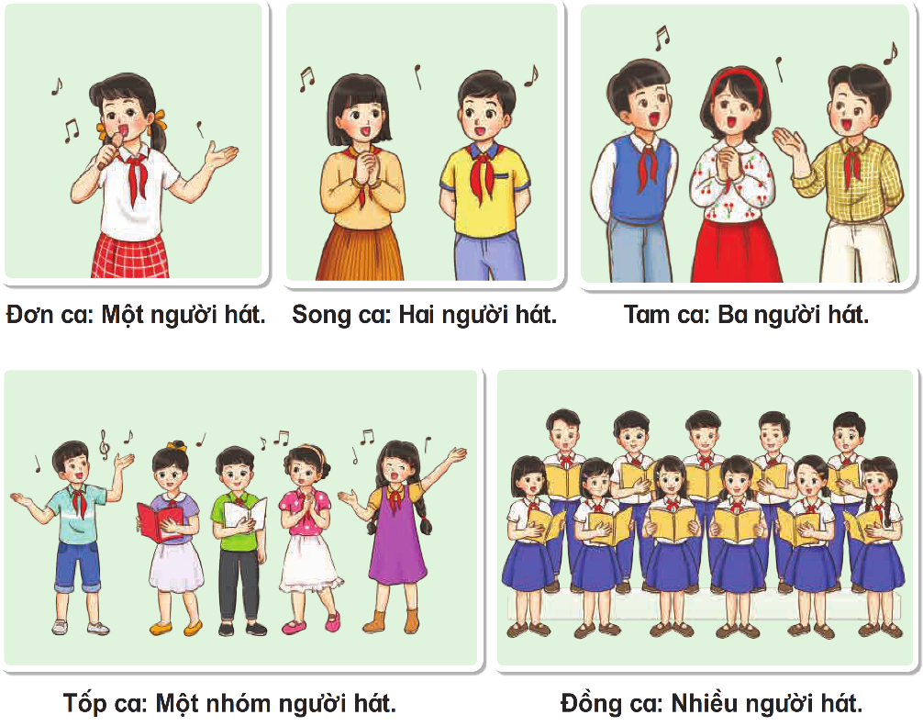

Slide 5
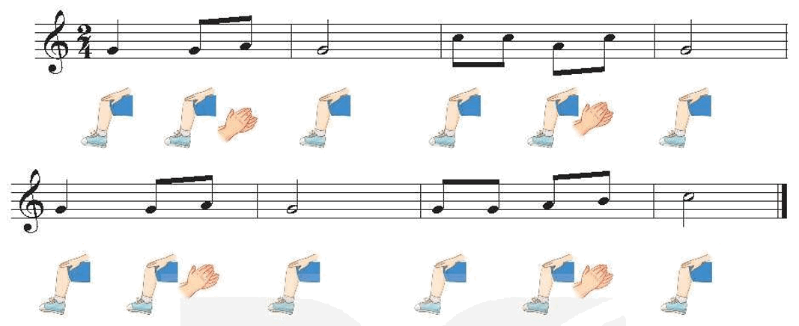
Đọc nhạc vận động cơ thể

Slide 7



Chúc quý thầy cô mạnh khỏe
Các em học sinh chăm ngoan học giỏi

